Slide 1











Л
А
Г
Е

Slide 2


Правила игры
Всего в игре 6 категорий вопросов, каждая категория включает по 5 вопросов разной сложности.
Баллы ставятся за правильные ответы на вопросы.
Задача каждой команды – набрать как можно больше баллов.
Вопросы выбирает капитан команды.
Если команда не отвечает на выбранный вопрос, то право ответа переходит к следующей команде.

Slide 3

ЗВУКИ И БУКВЫ | 10 | 20 | 30 | 40 | 50
НАЙДИ ЛИШНЕЕ | 10 | 20 | 30 | 40 | 50
ПРАВИЛА | 10 | 20 | 30 | 40 | 50
РЕБУСЫ | 10 | 20 | 30 | 40 | 50
ЛЕКСИКА | 10 | 20 | 30 | 40 | 50
ЧЕРНЫЙ ЯЩИК | 10 | 20 | 30 | 40 | 50

Slide 4

Звуки и буквы 10:
Вопрос:
Назови 11 букву русского алфавита?
Ответ:
Й
Ответ

Slide 5
Звуки и буквы 20:
Вопрос:
Сколько гласных букв в русском языке?
Ответ:
10
Ответ

Slide 6
Звуки и буквы 30:
Вопрос:
Поставьте правильно ударение в слове ЩАВЕЛЬ
Ответ
Ответ:
щавЕль

Slide 7
Звуки и буквы 40:
Вопрос:
Замените словосочетание популярная игра на льду одним словом с удвоенной согласной
Ответ: хоккей
Ответ

Slide 8
Звуки и буквы 50:
Вопрос:
Отгадайте название мультфильма , в котором оставлены только согласные буквы: кр-с-в-ц- -ч-д-в-щ
Ответ
Ответ:
Красавица и Чудовище

Slide 9
Найди лишнее 10:
Найди лишнее слово:
Чирикать, петь, кружиться, яркая
Ответ
Ответ:
Яркая

Slide 10
Найди лишнее 20:
Найди лишнее:
Молоко, творог, сметана, хлеб
Ответ
Ответ:
Хлеб

Slide 11
Найди лишнее 30:
Найди лишнее слово:
Вода, водитель, подводный, водичка
Ответ:
водитель
Ответ

Slide 12
Найди лишнее 40:
Найди лишнее слово:
Ил, оно, дом, пух, рис
Ответ
Ответ:
ОНО

Slide 13
Найди лишнее 50:
Найди лишнее слово :
От, до, иди, на, в , под
Ответ:
иди
Ответ

Slide 14
Правила 10:
Вопрос:
Что такое текст? Назови типы текстов
Ответ:
Текст – два или несколько предложений. Предложения в тексте объединены общей темой и связаны друг с другом по смыслу.
Текст можно озаглавить.
Ответ

Slide 15
Правила 20:
Вопрос:
Члены предложения делятся на 2 группы, назовите их
Ответ:
Ответ:
Главные и второстепенные

Slide 16

Правила 30 :
Вопрос:
Что является грамматической основой предложения?
Ответ:
Главные члены предложения
Подлежащее и сказуемое
Ответ

Slide 17
Правила 40 :
Вопрос:
Какие бывают предложения по цели высказывания и по интонации?
Ответ:
По цели высказывания: повествовательные, вопросительные, побудительные
По интонации: восклицательные и невосклицательные
Ответ

Slide 18
Правила 50 :
Вопрос:
Как проверить парную согласную в корне слова?
Ответ:
Чтобы проверить парный согласный на конце или в середине слова, можно изменить форму слова или подобрать однокоренное слово так, чтобы после него стоял гласный или звонкий согласный звук.
Ответ

Slide 19


,
Ребусы 10:
о
г
Ответ:
Носорог
Ответ

Slide 20
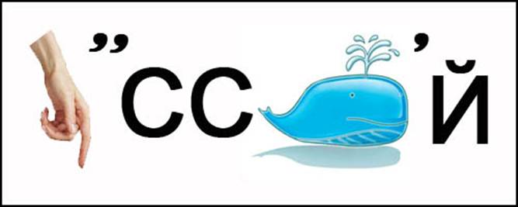
Ребусы 20:
Ответ
Ответ
Русский

Slide 21
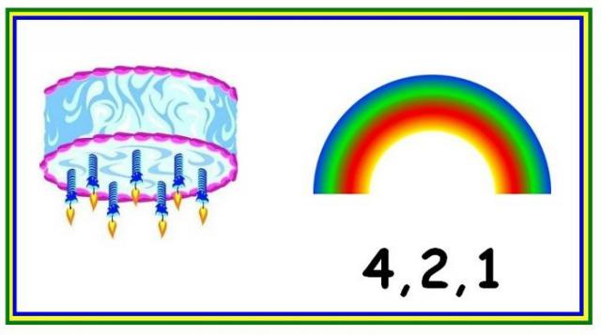
Ребусы 30:
Ответ
Ответ
Тротуар

Slide 22
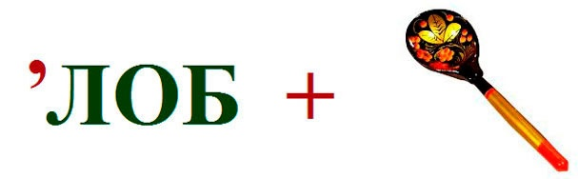
Ребусы 40:
Ответ
Ответ:
Обложка

Slide 23
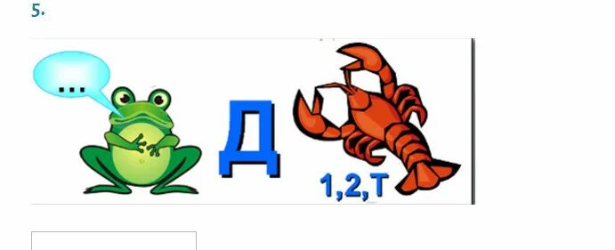
Ребусы 50:
Ответ: Квадрат
Ответ

Slide 24
Лексика10:
Вопрос:
Подбери антоним к слову бесполезный
Ответ:
ценный, полезный, нужный
Ответ

Slide 25
Лексика 20:
Вопрос:
Замени одним словом словосочетание мудрый человек
Ответ
Ответ:
Мудрец

Slide 26
Лексика 30:
Вопрос:
Назови синоним слову спать
Ответ
Ответ:
дрыхнуть, почивать, дремать

Slide 27
Лексика 40:
Вопрос:
Каким ключом нельзя открыть замок?
Ответ:
КЛЮЧ – ИСТОЧНИК,
МУЗЫКАЛЬНЫЙ ЗНАК
Ответ:

Slide 28
Лексика 50:
Вопрос: В названии какого месяца есть первая и последняя буква русского алфавита?
Ответ:
Январь
Ответ

Slide 29
Черный ящик 10:
Её можно толочь в ступе и носить в решете. Можно прятать в неё концы и водить по ней вилами. Она бывает живая, мёртвая и на киселе.
А если вы не хотите отвечать на мой вопрос, то можете набрать её в рот.
Но в ваших интересах на него ответить. Что это?
Ответ
Ответ:
Вода

Slide 30
Черный ящик 20:
Она очень маленькая, но с её помощью можно прервать жизнь одного сказочного героя. Глупый человек может искать её в стоге сена, а тот, кто волнуется, будет на них сидеть. Новая одежда только что с неё.
Что это за предмет?
Ответ
Ответ:
игла

Slide 31
Черный ящик 30:
Оно бывает пятым у телеги вопреки всякому здравому смыслу. И что самое удивительное, некоторые любят вставлять в него палки. На нём можно даже жить, а можно в нём вертеться, но особенно его почему – то любят белки. Что это?
Ответ
Ответ:
колесо

Slide 32
Черный ящик 40:
Молодожёны очень хорошо его знают, потому что он рядом с ними целый месяц. А когда его целая бочка, то находятся вредители, готовые испортить его, добавив в него ложку дёгтя. Его обожал один представитель млекопитающих, любящий прикидываться тучкой.
Что это такое?
Ответ
Ответ:
мед

Slide 33
Черный ящик 50:
Имя апостола Петра в переводе с древнееврейского обозначает именно это. Он бывает краеугольным, а бывает преткновения. Плохой человек носит его за пазухой. В споре коса может на него найти.
Что это такое?
Ответ:
камень
Ответ

Slide 34

Л
А
Г
Е
Л
Я
Д
Я
Р
Спасибо за игру!

